Slide 1
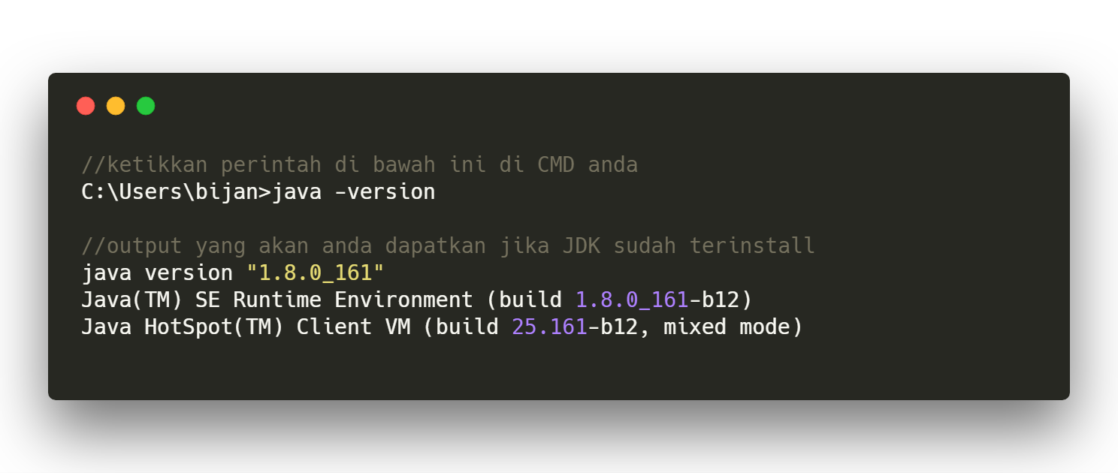
Tutorial Install Netbeans
Mulai dari download netbeans hingga
menjalankan program hello world
Oleh Panji Iman Baskoro
NRP 171111023
Sebelum menuju proses installasi saya akan mengulas sedikit tentang apa itu netbeans dan kenapa kita membutuhkannya. Singkatnya netbeans adalah sebuah IDE (Integrated Development Environtment) yang merupakan sebuah tools yang dapat membantu kita untuk membuat sebuah aplikasi dengan berbagai bahasa pemprograman seperti Java, HTML5/JavaScript, PHP ataupun C/C++. Netbeans adalah salah satu IDE yang freeware/opensouce dan didukung oleh komunitas yang kuat untuk pengembangan dan dukungannya, Java juga termasuk komunitas yang mendukung penuh pengembangan IDE yang satu ini.
Kemudian sedikit menuju ke proses installasi terdapat beberapa file, aplikasi yang disebut dengan development kit, untuk lengkapnya kita dapat melihat di system requirement berikut ini yaitu:
JDK 8 dan JRE
Netbeans 8.2 atau lebih baru
1 GB RAM tersedia
JDK adalah kependekan dari Java Development Kit adalah sebuah bundle library dan beberapa potongan program yang nantinya kita butuhkan untuk membangun aplikasi berbasis Java dengan Netbeans nantinya. Untuk JRE adalah kependekan dari Java Runtime Environtment adalah aplikasi yang dibuat oleh Java berjalan sebagai service untuk menjalankan uji coba pada aplikasi java yang sedang kita bangun.
Melanjutkan ke proses installasi sebenarnya terdapat beberapa cara seperti menginstall JDK dan JRE terlebih dahulu baru melakukan proses installasi untuk Netbeans atau mengunduh versi JDK yang sudah satu paket dengan Netbeans di tautan berikut JDK + Netbeans .
Tapi, karena di komputer saya sudah terinstall JDK & JRE saya memilih untuk mengunduh Netbeans secara terpisah yang bisa anda unduh di laman berikut Download Netbeans . Hal ini juga dikarenakan dalam proses installasi JDK terdapat beberapa pengaturan yang dikonfigurasi secara otomatis termasuk mengenai lokasi installasi JDK yang bisa menyebabkan konflik environtment jika JDK yang sdh terinstall ditumpuk dengan JDK yang baru lagi.
Untuk menguji apakah JDK sudah terinstall di Komputer anda, anda dapat menggunakan perintah di bawah ini di jendela CMD anda :
Perintah pengecekan versi JDK

Slide 2
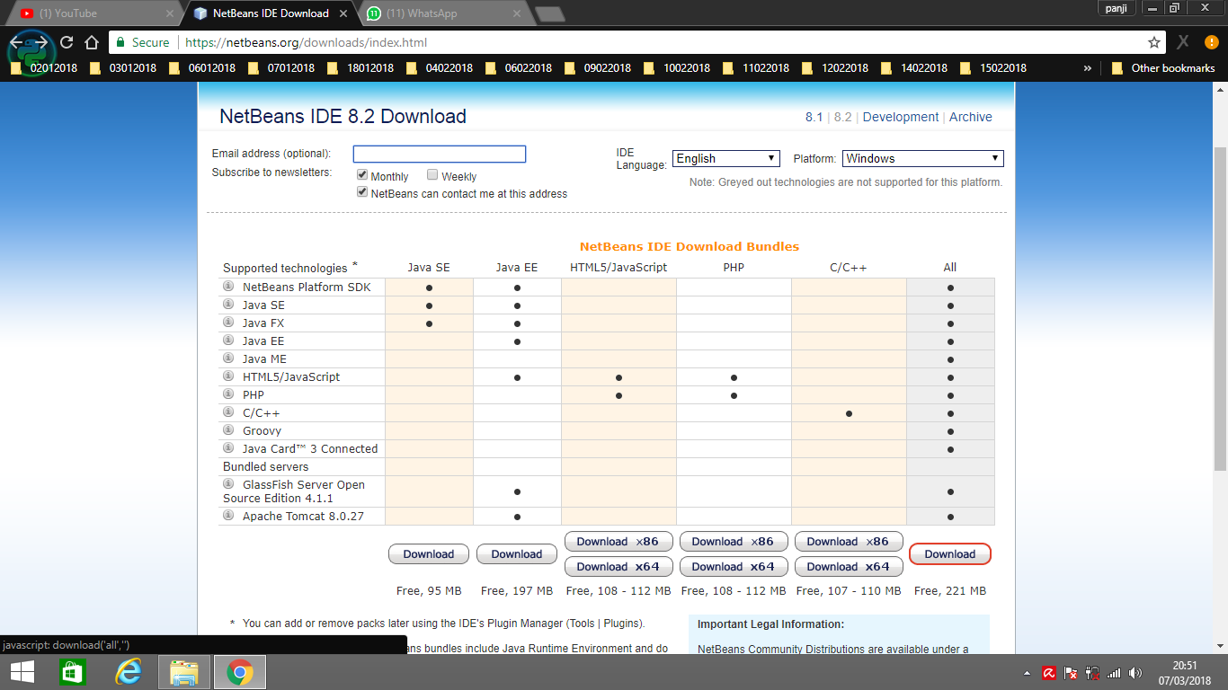
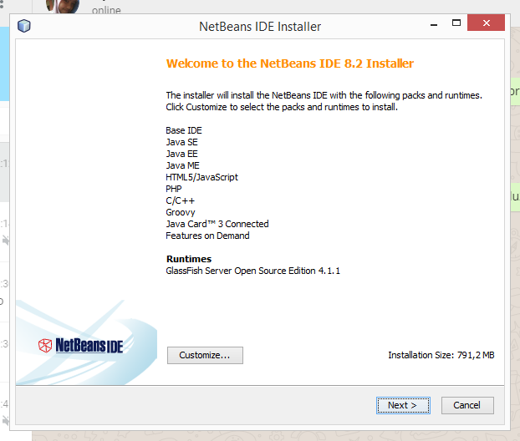
Jika muncul pesan seperti diatas itu berarti JDK sudah terinstall dengan baik di komputer anda, anda hanya perlu mengunduh Netbeans saja dan meng-installnya, jika di laptop anda belum terinstall JDK anda bisa mengunduhnya melalui tautan ini download JDK. Pertama coba unduh Netbeans di laman tadi yang akan terlihat seperti gambar berikut :
bijancot.me
Pilihan bundle netbeans
Setelah anda masuk ke laman tersebut terdapat beberapa pilihan bundle netbeans apa yang akan anda install, saya sendiri menyarankan anda memilih versi lengkap yang terletak pada kolom paling pinggir, karena bundle Netbeans tersebut paling lengkap dan dapat digunakan untuk berbagai kebutuhan pemprogramman lain. Kemudian Klik download pada versi yang anda pilih, saya memilih versi All.
Setelah proses unduh selesai silahkan jalankan software installer dan ikuti petunjuk installasi yang kira-kira akan terlihat seprti gambar berikut, untuk selanjutnya anda hanya perlu meng-klik tombol next dan bila perlu sesuaikan dengan konfigurasi yang anda butuhkan
bijancot.me
Daftar aplikasi dalam bundle

Slide 3
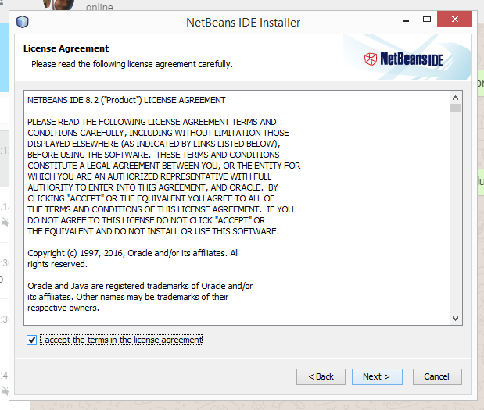
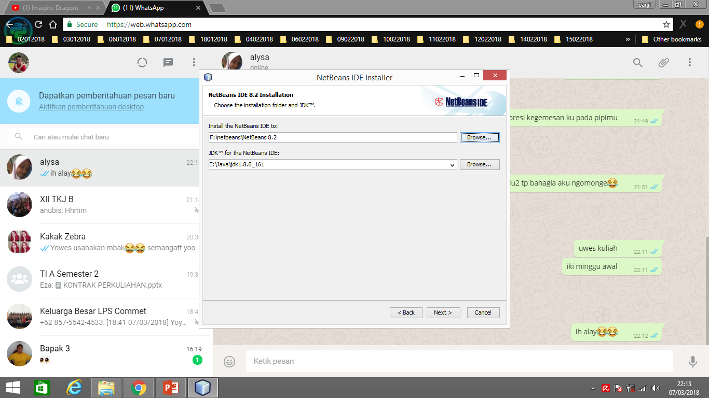
Bagian EULA (End User License Agreement) adalah bagian dimana User diminta untuk menyetujui aturan yang telah dibuat dan bertanggung jawab sepenuhnya terhadap apa yang dia buat
bijancot.me
Di bagian ini anda diminta untuk memilih di direktori file mana nada akan meletakkan file-file hasil installasi dari netbeans ini nantianya, kebanyakan user melewati step ini dan hanya meng-klik tombol next
bijancot.me
Sama dengan bagian sebelumnya hanya saja kali ini adalah direktori untuk runtime dari netbeans, kebanyakan user melewati step ini dan hanya meng-klik tombol next
bijancot.me

Slide 4
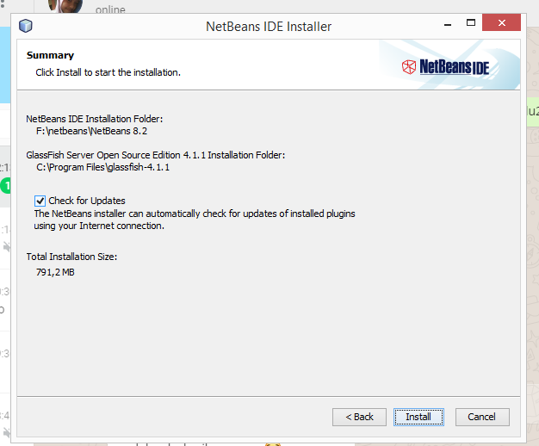
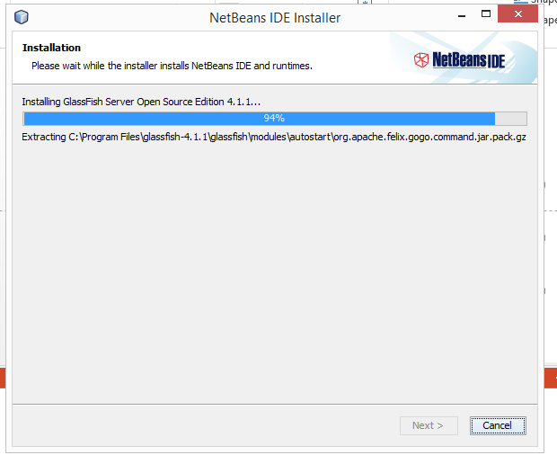
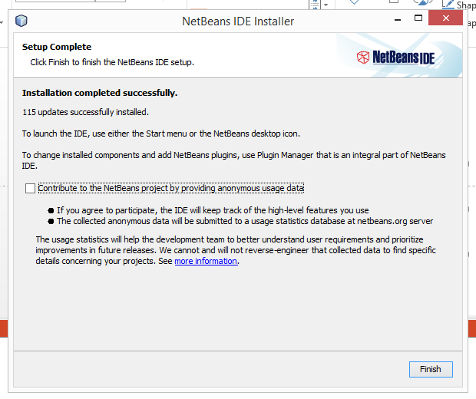
Bagian ini sudah mencapai tahap-tahap akhir yaitu menyetujui dan menjalankan proses intallasi dari netbaeans itu sendiri
bijancot.me
Bagian ini menunjukkan proses installasi netbeans pada komputer anda, biasanya akan memakan waktu, tunggu saja meski menunggu itu berat...
bijancot.me
Bagian akhir dari instllasi yang menandai telah selesainya proses installasi,
Selamat!!
bijancot.me

Slide 5
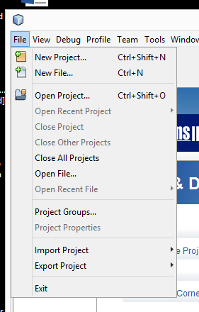
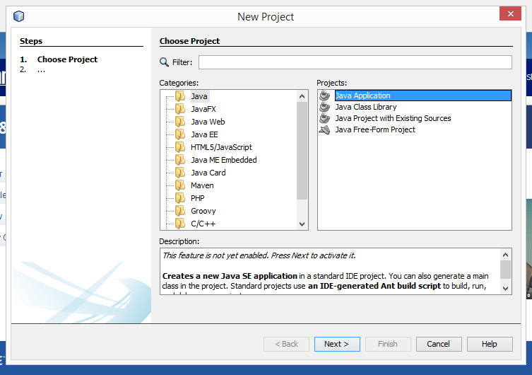
Tutorial Hello World
Setelah proses installasi berhasil sekarang waktunya kita untuk mencoba menjalankan aplikasi “langkah kecil” yang selalu digemari programer yaitu aplikasi HelloWorld. Caranya cukup mudah untuk membuat sebuah aplikasi HelloWorld di Java pada Netbeans, setidaknya seperti rangkaian gambar di bawah ini:
Buka Netbeans dan klik New Project
bijancot.me
Kemudian anda akan diminta untuk memilih jenis project apa yang akan anda buat, pilih saja Java Aplication.
bijancot.me

Slide 6
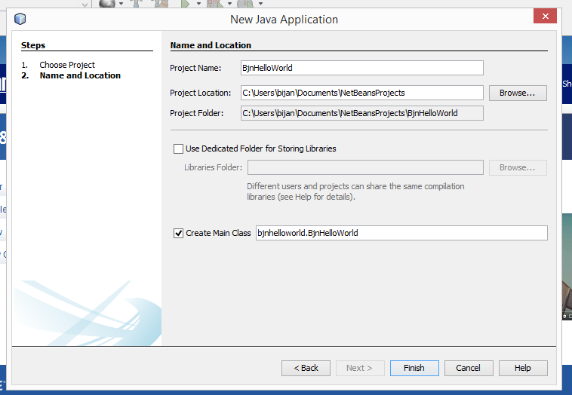
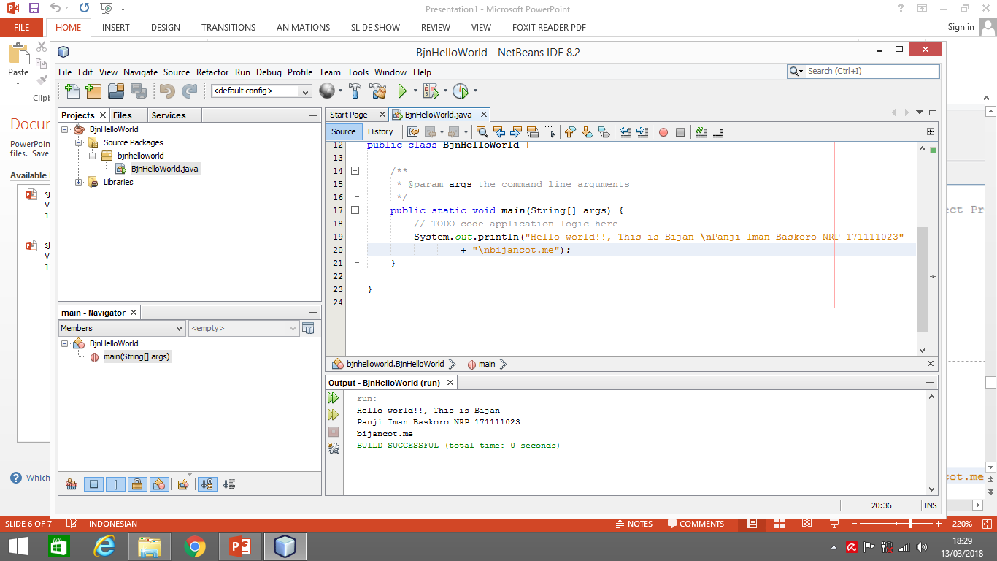
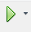
Kemudian beri nama project anda dengan nama yang anda suka
bijancot.me
bijancot.me
bijancot.me
Setelah selesai akan muncul jendela editor di samping, untuk menampilkan pesan hello world seperti disamping anda hanya cukup menuliskan baris kode System.out.println("Hello world!!, This is Bijan \nPanji Iman Baskoro NRP 171111023"
+ "\nbijancot.me");
Setelah itu run dengan mengklik tombol seperti disamping
bijancot.me

Slide 7
bijancot.me
Setelah dijalankan akan muncul jendela baru dibagian bawah yang menunjukkan output dari baris kode yang sudah kita tulis tadi. Selesai...
Tutorial tadi adalah tutorial minimal yang dapat saya berikan untuk saat ini, perlu diketahui ada banyak cara untuk menulis program java, tidak hanya dengan Netbeans, anda juga bisa menulis program java hanya bermodalkan editor kesukaan anda seperti Notepad++ ataupun VScode dan JDK yang sudah terinstall di Komputer anda seperti di link berikut menulis program java tanpa netbeans.
Jadi jangan jadikan tools batasan anda untuk bereksperimen dan terus mencoba hal-hal baru, terimakasih
Ditulis oleh :
Panji Iman Baskoro
TI A
171111023
Blog :
https://bijancot.me
Portofolio :
http://bijancot.github.io

